Slide 1

Tamaulipas Aprende 2024 Evaluación de aprendizajes fundamentales
3° y 6° de primaria y 3° secundaria

Slide 2
¿Qué es Tamaulipas Aprende 2024?

Slide 3

De manera primordial
La evaluación de Tamaulipas Aprende tiene como objetivo Fortalecer y Mejorar los aprendizajes de los estudiantes de educación primaria y secundaria en Tamaulipas.

Slide 4
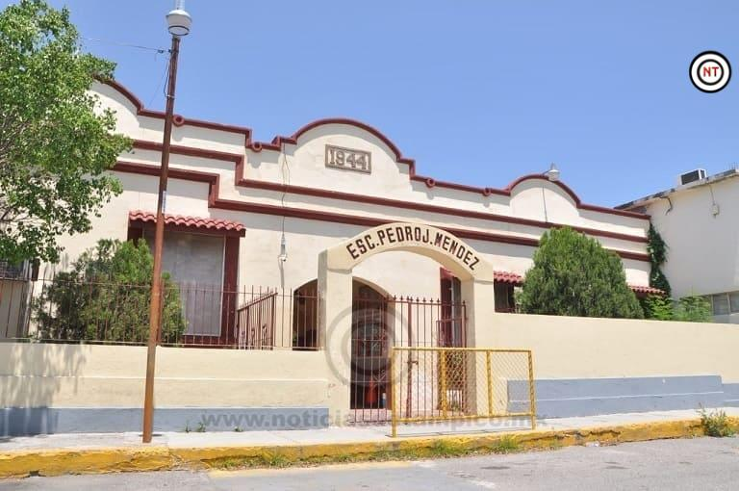
Metas estratégicas 2024
Evaluar a todas las escuelas de Tamaulipas en los grados de 3° y 6° de primaria, así como 3° de secundaria, en los dominios de Lenguaje y Comunicación, Matemáticas y Ciencias.
Que cada escuela tenga un informe sobre el logro de los aprendizajes de los estudiantes y los factores más relevantes, para fortalecerlos y mejorarlos.
Brindar evidencias para identificar, comprender y explicar los factores que influyen en la calidad y las carencias educativas, en cada municipio de Tamaulipas.
Contar con reportes de resultados de las encuestas Tamaulipas Aprende, sobre factores asociados al aprendizaje a nivel de institución educativa, para que las escuelas planifiquen acciones que les permitan fortalecer y mejorar los aprendizajes de sus estudiantes

Slide 5
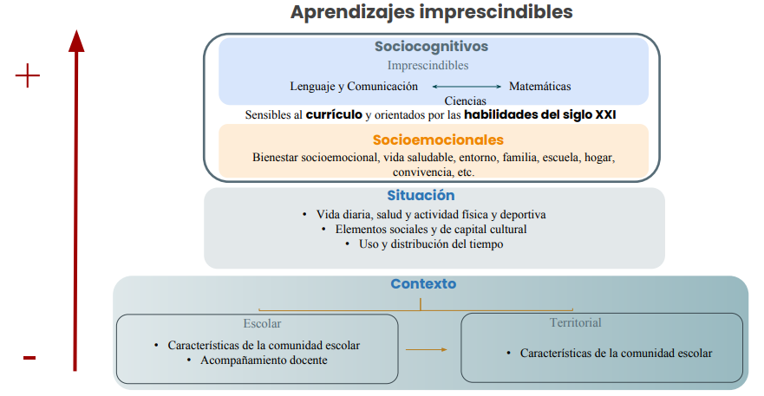
Fundamentales
Fundamentales

Slide 6
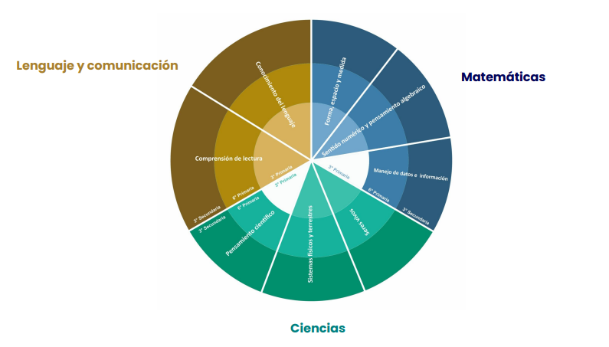
Campos de evaluación

Slide 7


Sentido de la evaluación
El estudio de las ciencias permite hacer frente a los desafíos mundiales en la actualidad, ya que permite comprender y analizar el mundo que nos rodea, brinda la oportunidad de adaptarse de manera reflexiva a una sociedad de constantes cambios científicos y tecnológicos.
La evaluación en este campo explora los aprendizajes científicos fundamentales de los estudiantes, que les permitirán desarrollar habilidades para explicar fenómenos y obtener conclusiones basadas en evidencias, con el fin de comprender y tomar decisiones relacionadas con el mundo natural y con los cambios producidos por la actividad humana.

Slide 8
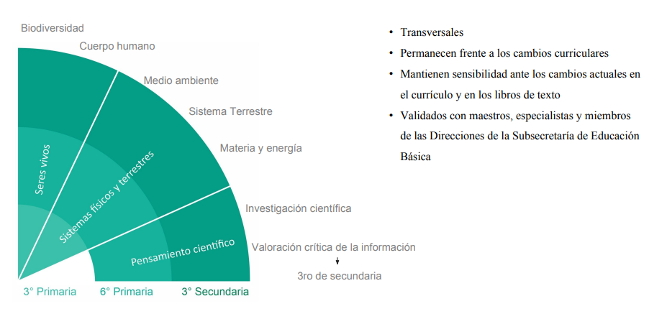
Áreas de evaluación

Slide 9
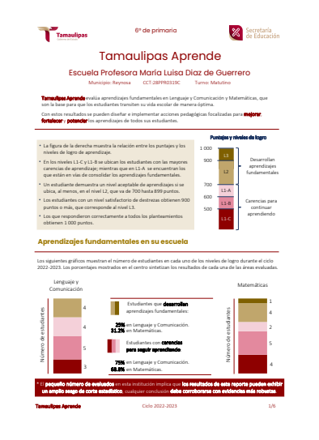

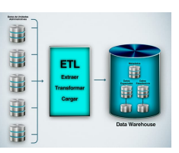
Divulgación y uso de los resultados
Resultados por Zona Escolar, Escuela y Grupo
Servicios Geo tecnológicos de Alto Nivel
Materiales de apoyo

Slide 10
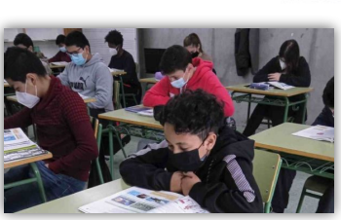
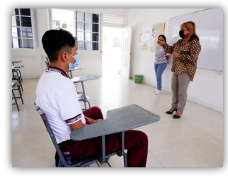
Beneficios de la evaluación
Estudiantes conocerán lo que lograron aprender y poner especial atención, junto con sus familias, en aquello que deben mejorar.
Docentes podrán adecuar sus estrategias de enseñanza en el aula, para el desarrollo de los aprendizajes fundamentales e imprescindibles que no se lograron a cabalidad

Slide 11
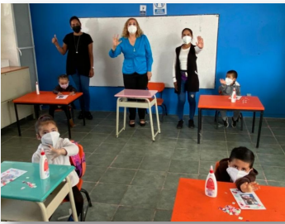
Beneficios de la evaluación
Directivos y personal de supervisión impulsarán acciones en la escuela para afrontar las dificultades relacionadas a los factores del contexto asociados al nivel de logro de los aprendizajes.
Autoridades diseñarán políticas públicas que delimiten programas y recursos para resarcir las pérdidas de aprendizajes.

Slide 12
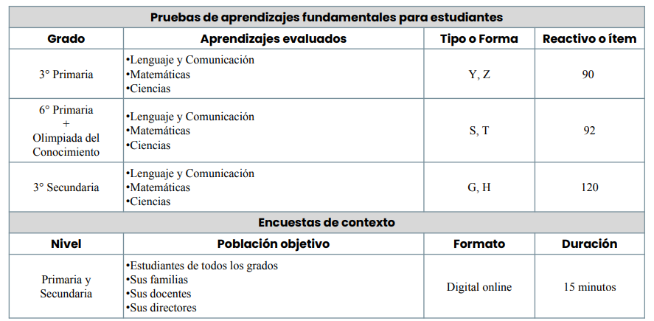
Sobre la evaluación
K y L
K, L

Slide 13
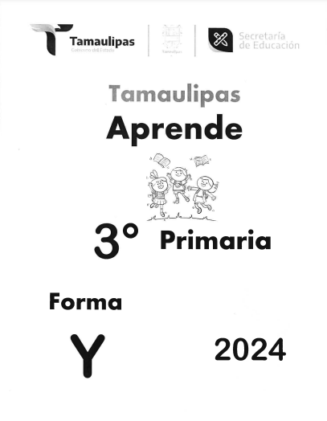

Ejemplo de portadas de los Exámenes

Slide 14
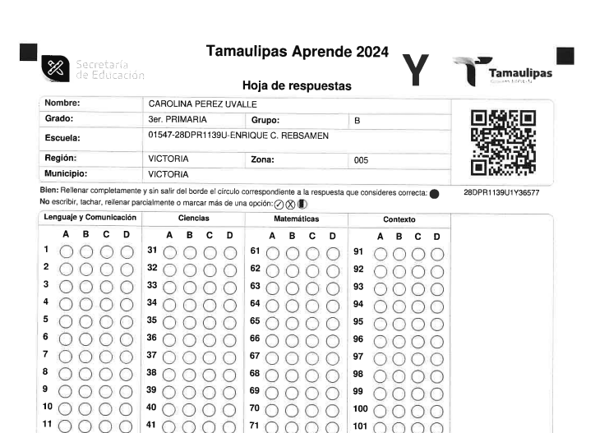
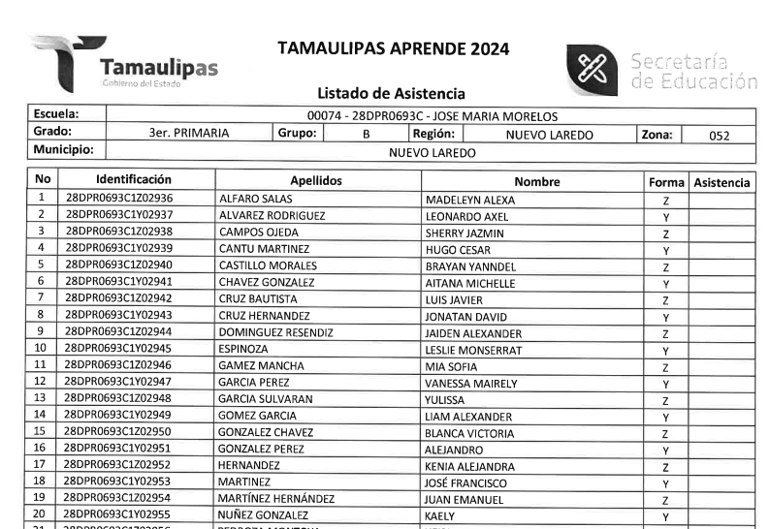
Las listados y hoja de respuesta Ejemplo

Slide 15
¿Cuándo se realiza?
Todos colaboramos en la mejora de los aprendizajes

Slide 16
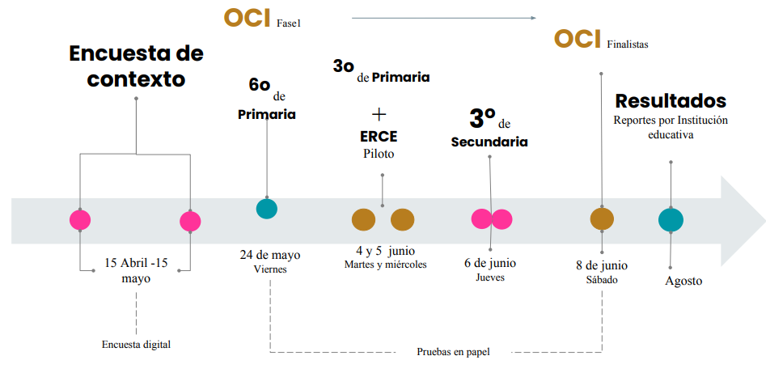
Cronograma de evaluaciones
Mayo y junio
44 de junio
46 y 7 de junio
5 de junio

Slide 17
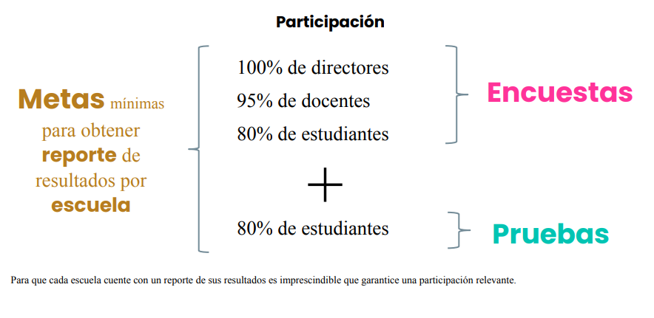
Garantizar la participación

Slide 18
¿Quiénes participan en la aplicación?
Todos colaboramos en la mejora de los aprendizajes

Slide 19
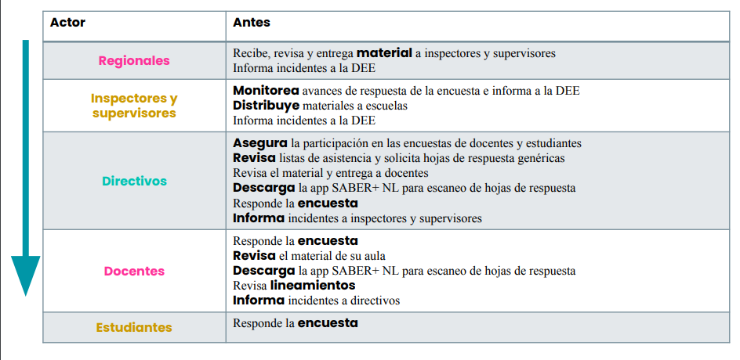
Antes de la aplicación
TAM
TAM

Slide 20
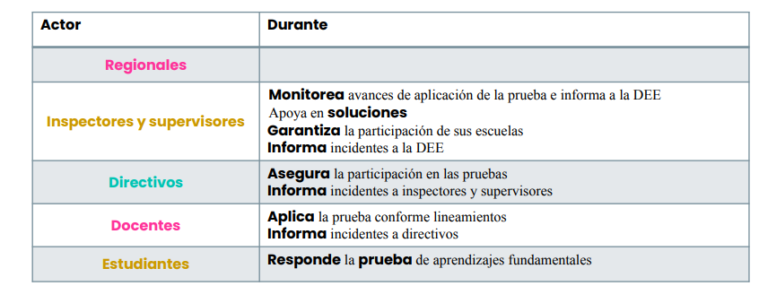
Durante de la aplicación
Jefes de Sector y Supervisores

Slide 21
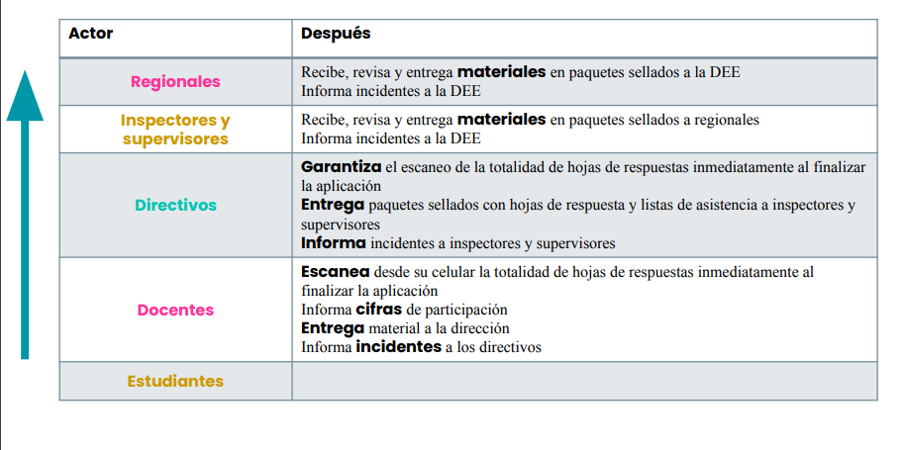
Después de la aplicación
Jefes de Sector y Supervisores

Slide 22
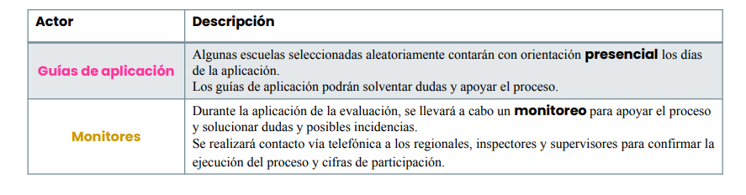
Materiales de apoyo a la aplicación

Slide 23
Aspectos relevantes

Slide 24
Fechas de aplicación y horarios
Nivel educativo | Fecha | Horario
3º de Primaria | 6 y 7 de junio | En su horario 8:00 o 12:45
6º de Primaria | 4 de junio | En su horario 8:00 o 12:45
3º de Secundaria | 5 de junio | Iniciar a las 8:00 o 13.30
Los turnos vespertinos en el horario de clase, de 13:30 a 17:45 hrs. las primarias y las secundarias de 13: 30 a 19:00 hrs.

Slide 25
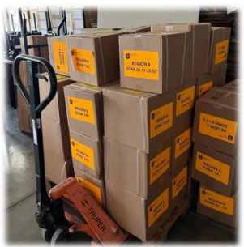
Distribución del material
El material para la aplicación será entregado a partir del día 30, 31 de mayo y 1 de junio, a cada región para 6° grado para 3° grado de primaria y 3° grado de secundaria.
Se entregará:
✔ Cuadernillos
✔ Listas de asistencia
✔ Hojas de respuestas
Formato de Acta de Aplicación
Dípticos de información
Favor de reportar inmediatamente a su región la falta de material.

Slide 26
Distribución del material
1.- Links. Encuestas (para directivos, docentes, estudiantes y sus familias
2.- Links. Para descargar la app para escanear hojas de respuesta
3.- Link. Para generar hojas de respuesta genéricas.
4.- Para el monitoreo del proceso de aplicación
5.- Los materiales estarán a disposición en la página de SIIE, en el módulo de evaluación

Slide 27
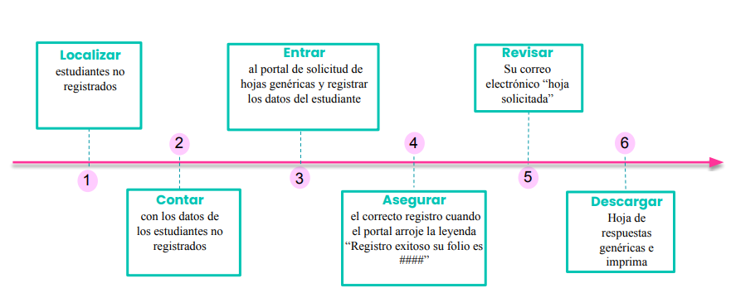
Hojas de respuesta genéricas
“

Slide 28
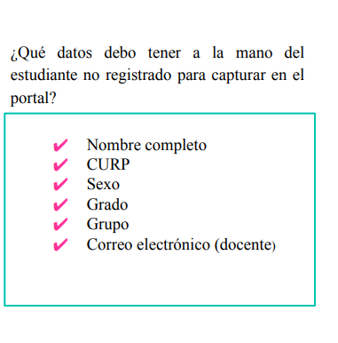
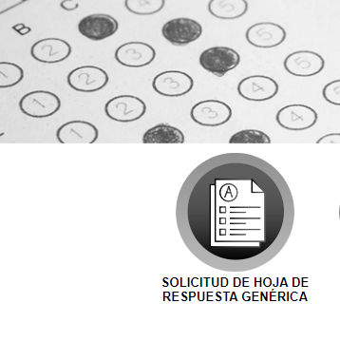
Distribución del material
Icono para solicitar hoja genérica
de la escuela,
teléfono celular del director

Slide 29
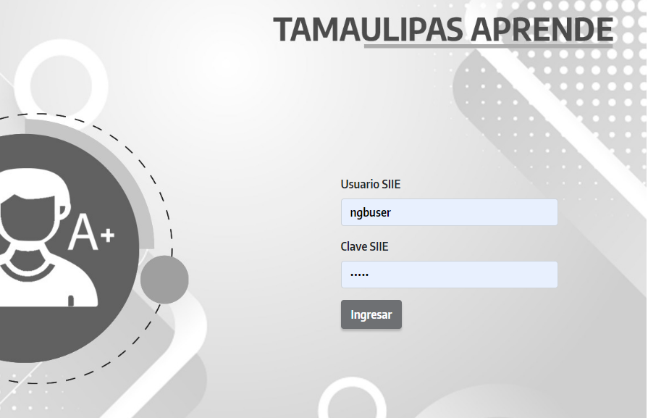
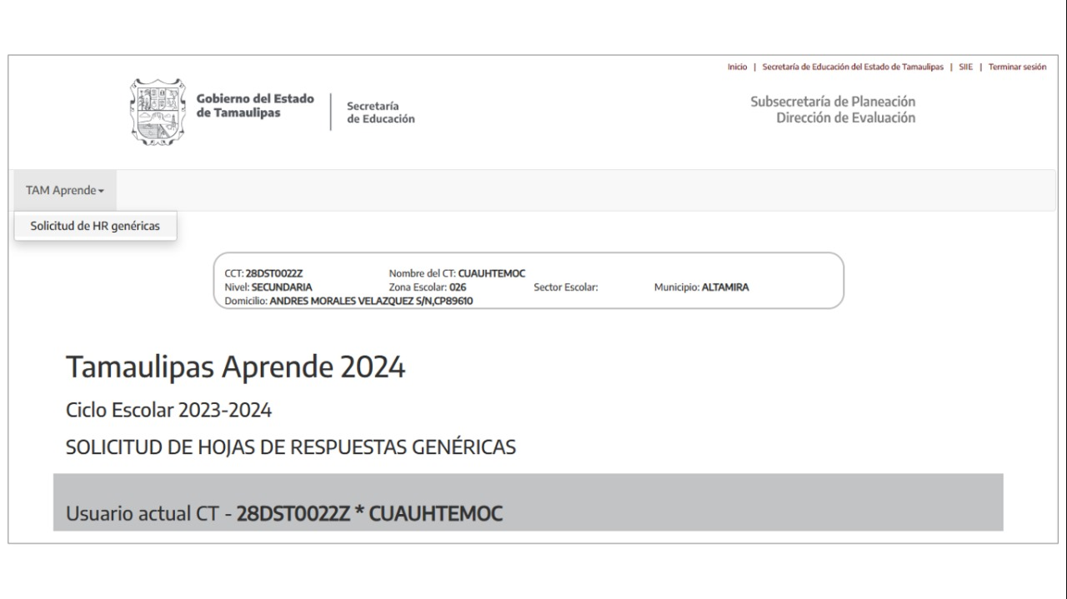
Capturan Usuario y contraseña del SIIE

Slide 30
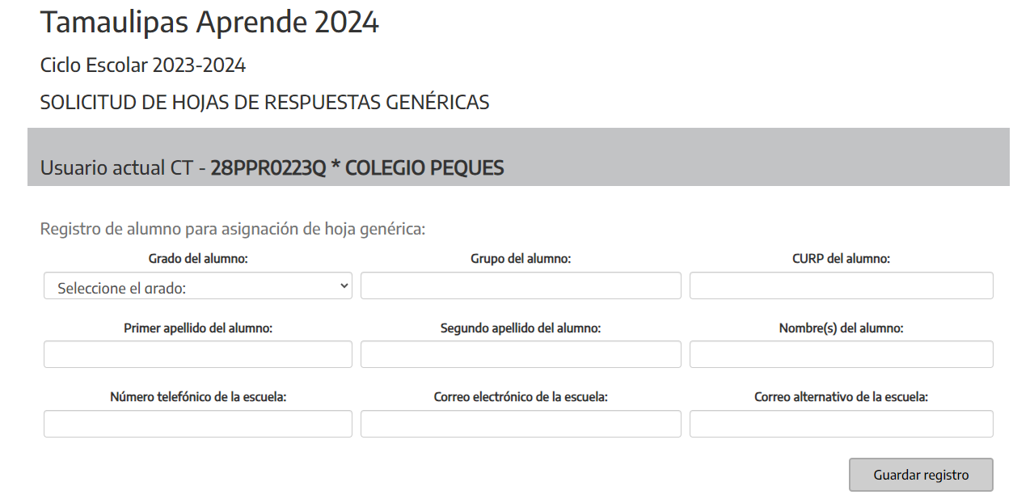

Slide 31
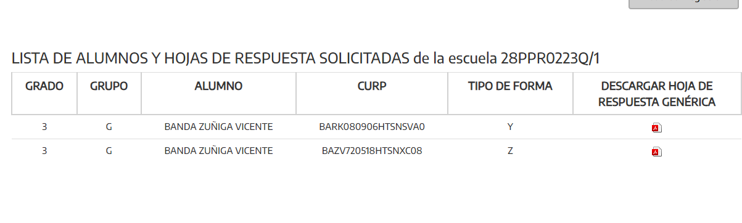
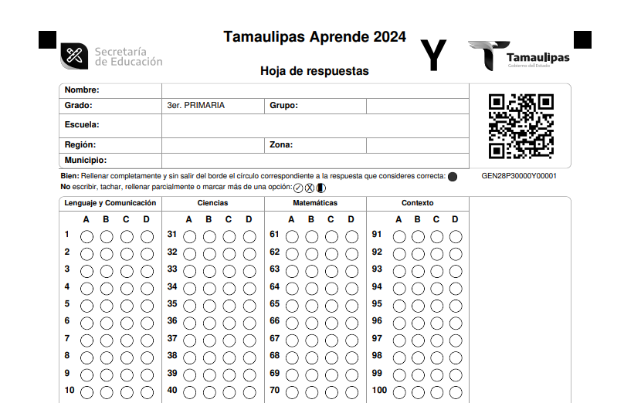

Slide 32
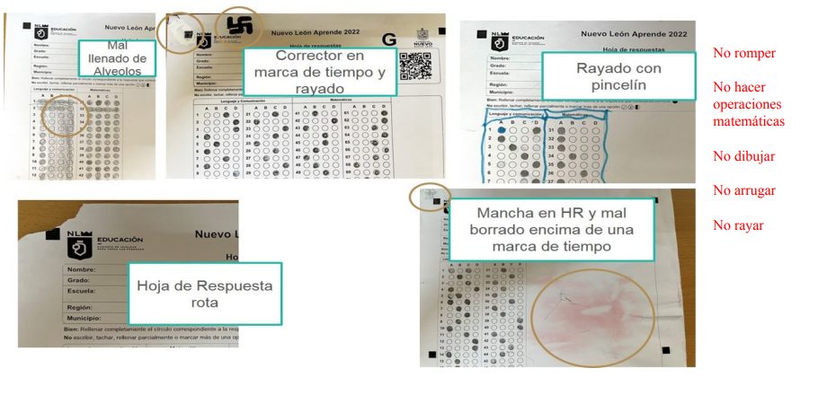
Hojas de respuestas

Slide 33
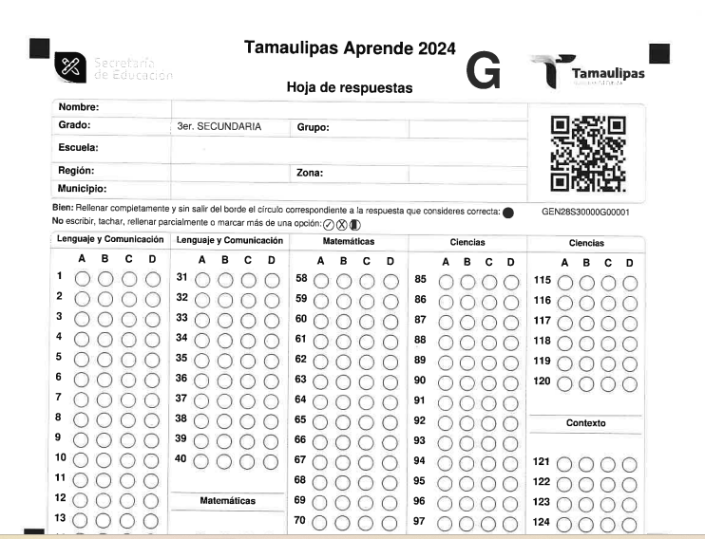
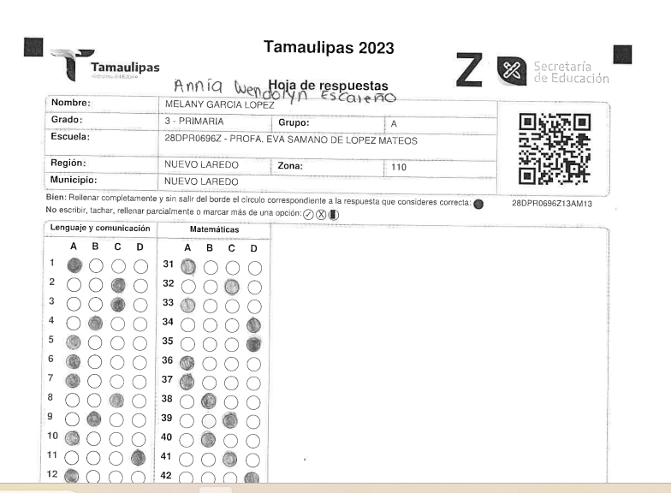
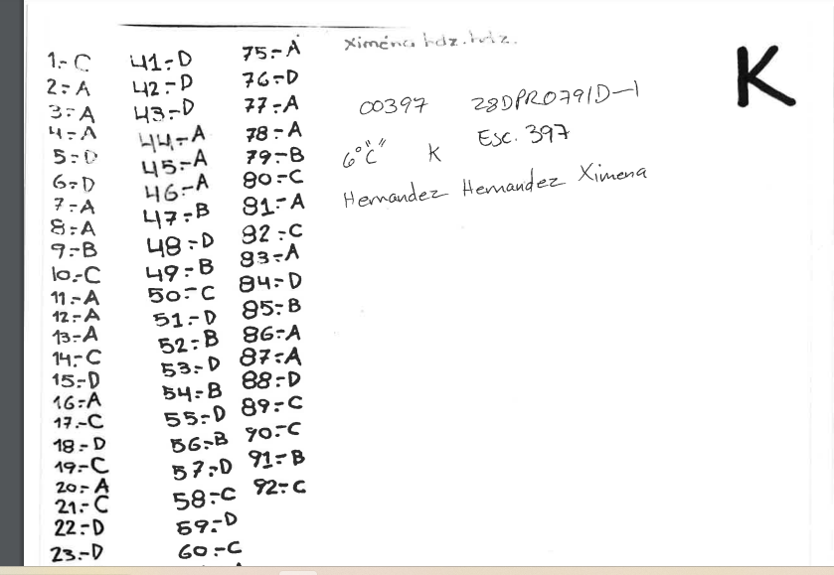
Hoja Genérica opción 1
Hoja re utilizada opción 2
Hoja en blanco opción 3

Slide 34
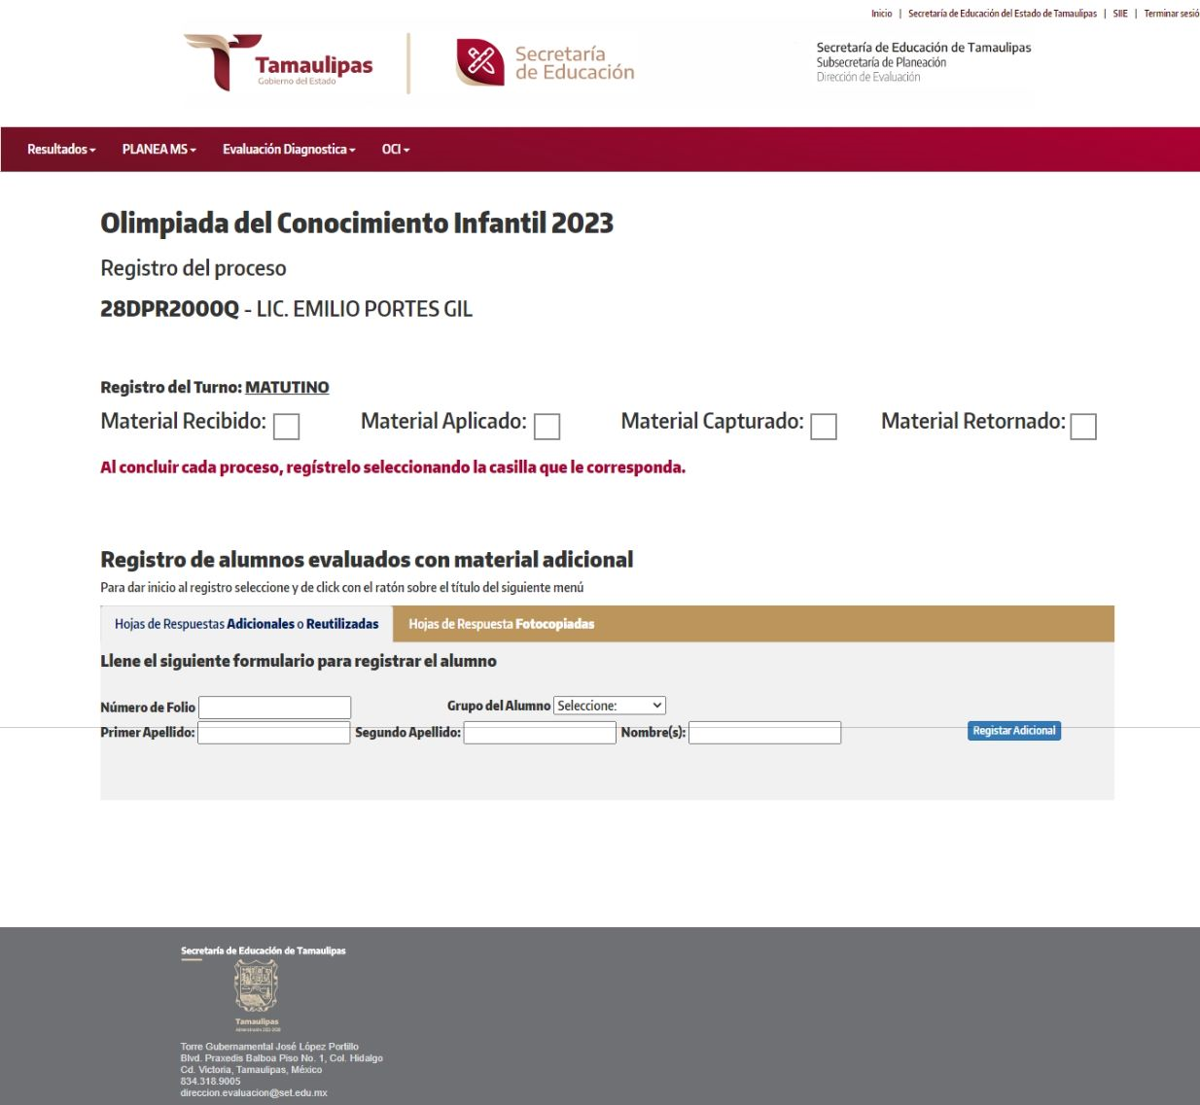
Hojas de respuestas
Material adicional o reutilizada opción 2
Capturan el folio
Grupo
Nombre del alumno
Solicitar una hoja adicional en www.siie.Tamaulipas@gob.mx, en el módulo de evaluación al revisar los materiales en el banner solicitar hoja genérica.

Slide 35
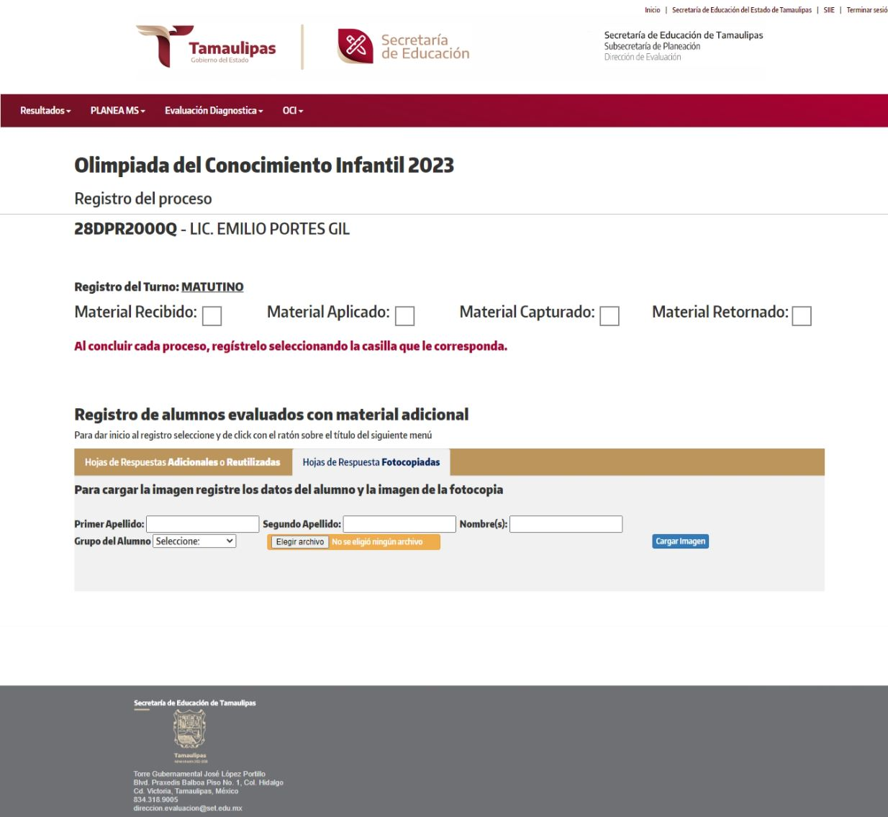
Hojas de respuesta
Hojas blancas o copias opción 3
Capturan nombre del alumno
Grupo
Adjuntan una foto de la hoja (cuidando que sea legible)

Slide 36
Apoyos para la evaluación Tamaulipas Aprende 2024

Slide 37
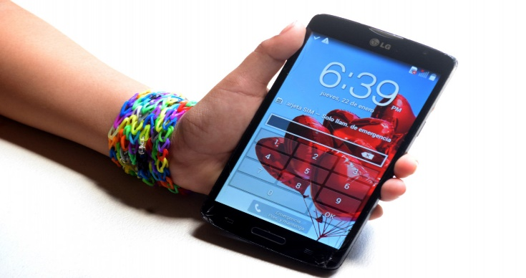
Se le hará llegar herramientas digitales por medio de correo electrónico:
Links- Encuestas (para directivos, docentes, padres de familia y estudiantes)
Link- Para descarga de la app para escanear hojas de respuestas
Manual para el sistema Saber+Tam
Captura de las hojas de respuesta
Se descarga el sistema Saber+Tam
Hojas de respuesta contestadas y no contestadas

Slide 38
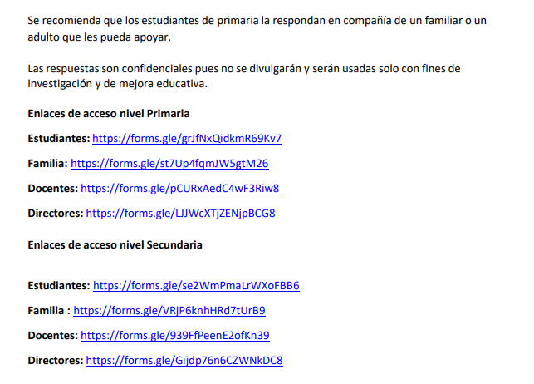
Los links estarán disponibles para directores y docentes a partir del martes 21 de mayo por la tarde.

Slide 39
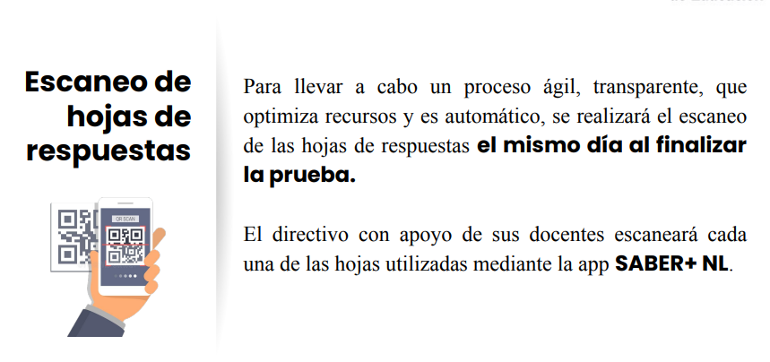
,
,
TAM
Sólo en celulares Android de cualquier marca y modelo, con conexión a internet.

Slide 40
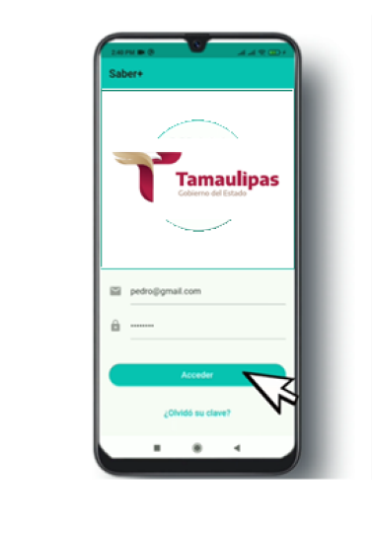
Usuario
CCTT: CCT + Turno
Ejemplo:
Secundaria : 28DES0001Z1
Correo se construye con el CCT turno (1 o 2)
* Escuelas de jornada ampliada o tiempo completo
Contraseña:
TAMAPRENDE24
Es necesario desinstalar la aplicación anterior y volver a instalarla (es una app mejorada)
Turno
CCT

Slide 41
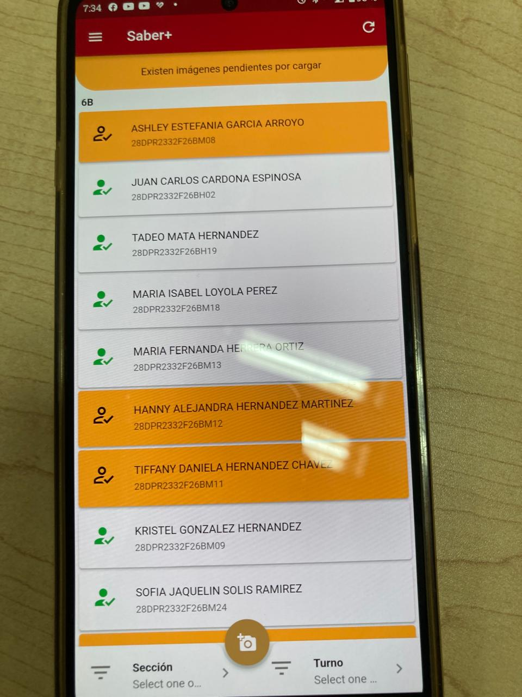
Cómo asegurar que ya las hojas están bien capturadas
Cuando aparece en verde la figura que está al lado izquierdo del nombre del alumno
Cuando está en amarillo, es que se perdió la conexión a internet y la hoja de respuesta no subió a la plataforma

Slide 42
Normas para la aplicación

Slide 43
NORMAS OPERATIVAS
Durante el levantamiento deberá de cumplirse las siguientes normas de aplicación:
Deberá cumplirse lo siguiente: Fechas de aplicación establecidas 4 al 7 de junio
De los Participantes
Alumnos con necesidades especiales, el Director de la escuela y su maestro, determinarán si el alumno se encuentra en condiciones de presentar la evaluación y en su caso, autorizarán a personal de apoyo del plantel (que no sea su maestro), para resolver el examen, sin que ello implique que le sean proporcionadas las respuestas.
Jefe de Sector y Supervisores de Zona determinarán la estrategia de aplicación en su ámbito de competencia´, cuidando que el maestro de grupo no sea el aplicador de su grupo.

Slide 44
De los Participantes
Directores: Titulares de cada plantel, determinarán el aplicador para, cada grupo aplicando la normatividad establecida.
Aplicadores: Personal seleccionado por el Director del Plantel, quien será responsable de administrar las pruebas.
Para las escuelas muestra, el personal del CREDE, con el Director de la escuela, determinan qué docentes apoyan como aplicadores.
En las escuelas muestra donde solo hay un grupo, el personal del CREDE fungirá como aplicador.
De los Instrumentos y Formatos de Control
Los instrumentos son autoadministrables y se aplicarán en un día. Los alumnos no deberán conservar las pruebas ni las hojas de respuestas durante el receso o recreo.
Las hojas de respuestas están diseñadas ex profeso e impresas con los datos generales de la escuela y personalizadas con los nombres de los alumnos.
El docente aplicador registrará los datos solicitados antes sobre la asistencia de los alumnos en la lista de asistencia.

Slide 45
De los Instrumentos y Formatos de Control
El Aplicador registrará los datos solicitados en la lista de asistencia, cuidando haber entregado la forma del examen que se tenga asignada en la lista.
Formato Control de Aplicación en el Aula (lista de asistencia): Los Aplicadores registrarán por sesión la asistencia de cada alumno.
De las condiciones de aplicación
Únicamente los alumnos tendrán acceso al contenido de las pruebas, por ningún motivo deberá permitirse su consulta a otras personas.
Los alumnos pueden resolverlos por sí solos, sin necesidad de que se les dirija pregunta por pregunta.
Sólo los alumnos sustentantes y el docente Aplicador podrán permanecer en el aula, los alumnos que terminen antes de las horas previstas para el examen, regresarán a su aula o al salón que les indique el Director.

Slide 46
De las condiciones de aplicación
Durante la aplicación no se permitirá el uso de materiales de consulta y/o de apoyo, tales como libros, cuadernos, notas, calculadora, celular, tablets, Ipods, etcétera.
Ningún alumno podrá abandonar el aula de aplicación, sin haber entregado, completo y en buen estado, el material de evaluación.
Se deberá informar oportunamente al Director, sobre cualquier irregularidad para que se tomen las medidas pertinentes.
Al finalizar la aplicación el docente aplicador trasladará el material a la dirección de la escuela para la toma de fotografía o escaneo de las hojas de respuesta.
Las hojas de respuesta se deberán tomar desde el celular android y subir a la plataforma Saber + Tam (hojas de respuesta contestadas y no contestadas).

Slide 47
Monitoreo

Slide 48
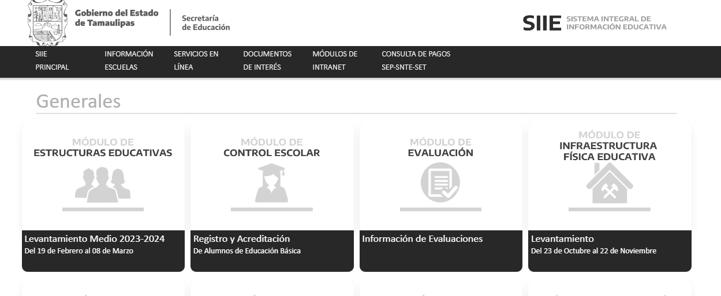
Monitoreo
Tamaulipas Aprende 2024
https://siie.tamaulipas.gob.mx/

Slide 49
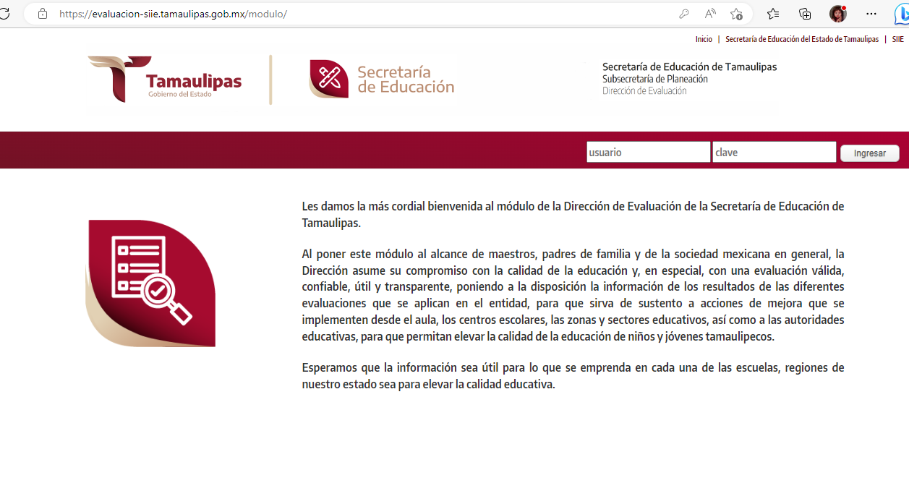
Ingreso al SIIE
Pantalla para Usuario y contraseña
Tamaulipas Aprende 2024

Slide 50
Dar un clic en material recibido

Slide 51
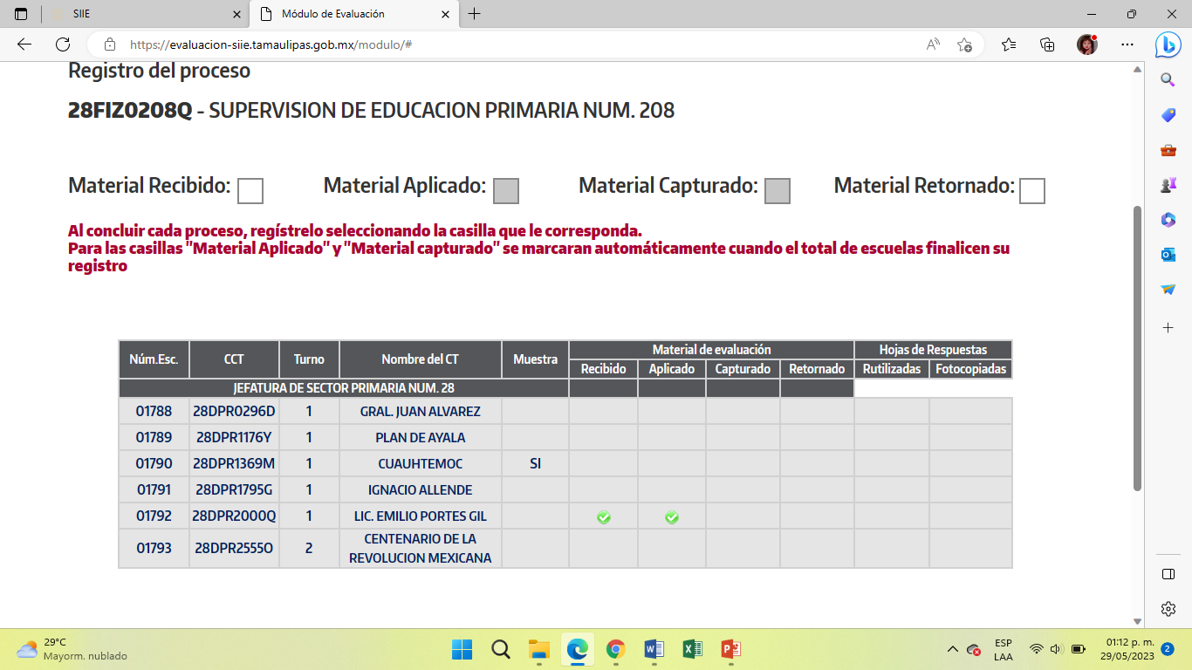
Supervisor escolar pueden ver sus escuelas

Slide 52
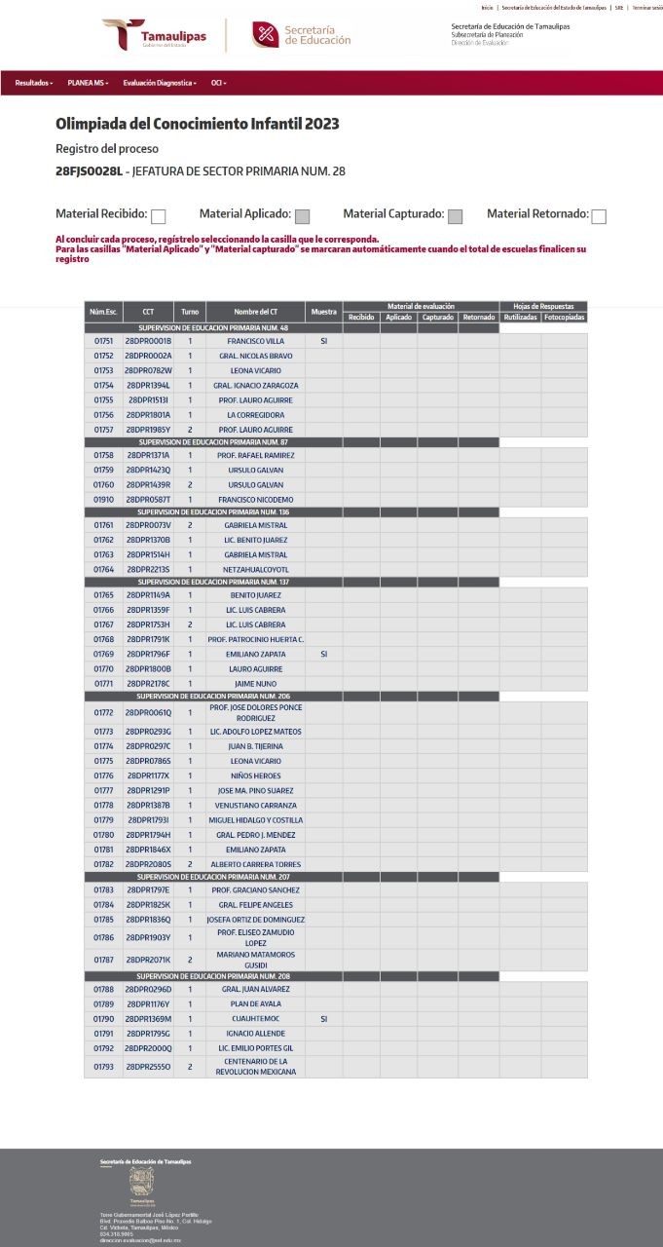
Monitoreo
Un jefe de Sector podrá ver el listado de sus zonas escolares y sus escuelas

Slide 53
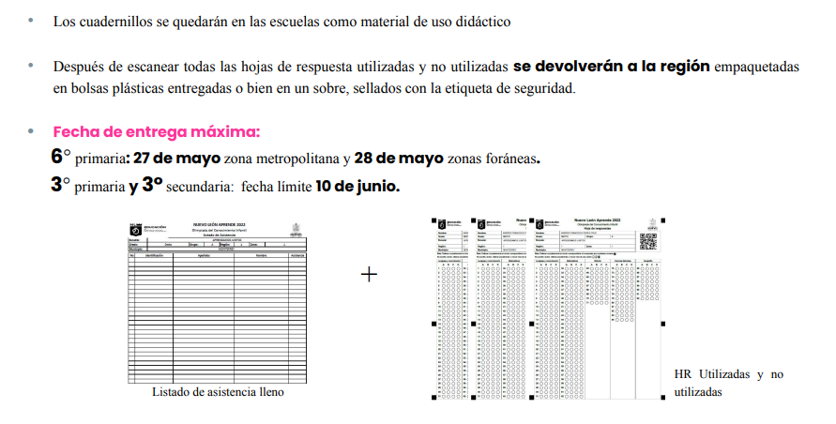
Entrega de material

Slide 54
Universo de aplicación

Slide 56
Por qué es importante cuidar la muestra de escuela:
Es importante porque con ese pequeño grupo de escuelas, podemos extraer información y dar conclusiones de resultados, cada una de ellas representa un estrato con que se pueden obtener información de ese universo evaluado. (rural, urbano, privado), (unitario, bidocente, etc., organización completa).
El método es aleatorio y estadístico para elegir ese grupo, de modo que sea representativo para el resto de la población.
El estudio o análisis estadístico será más preciso cuando se seleccione una muestra.
Las muestras deben ser comparables en el tiempo.

Slide 57
Reporte de aplicación
El día de la aplicación se deberá monitorear la aplicación de las escuelas de cada región
Si alguna escuela no realizó la aplicación, informarlo al CREDE, por escrito.
Informar si tienen alguna dificultad para la captura de las hojas de respuesta, los responsable de evaluación pueden ayudarlos a subir la información.
La Dirección de Evaluación informará al nivel educativo de las situaciones que se presenten en la semana de evaluación, así como en la resolución de las encuestas junto con los responsables de evaluación de los CREDES .

Slide 58
GRACIAS
Teléfonos:
(834) 31 89005 oficina
(834) 2749793 celular
Correo electrónico :
tamaprende2023@gmail.com

